Slide 1
第7章 IPv6网络设计
2011年年底，国务院常务会议明确了我国发展下一代互联网的主要目标和路线图：2013年年底前，开展IPv6网络小规模商用试点，形成成熟的商业模式和技术演进路线；2014-2015年，开展大规模部署和商用，实现IPv4与IPv6主流业务互通。

Slide 2
本章重点
7.1 IPv6概述
7.2 IPv6地址设计
7.3 部署IPv6的总体设计原则
7.4 IPv6路由配置
7.5 IPv6过渡技术

Slide 3

7．1 IPv6
IPv6网络设计
IPv6是因特网协议第六版本的简写，它代表全新的互联网技术规范。
IPv6最显著的特征是通过采用128位的地址空间替代IPv4的32位地址空间来提高下一代因特网的地址容量。
从20世纪90年代初，IETF开始“下一代网络互连协议”（IPng）的研究，至1995年9月正式形成IPv6的核心协议。
IPv6是下一代网络的必然发展方向。
CNGI的部署，将推动我国成为全球IPv6产业的引擎。
P184

Slide 4
7．1．2 IPv6的新特点
IPv6网络设计
1．巨大的地址空间
IPv6的128位地址长度形成了一个巨大的地址空间。128位地址空间包含的准确地址数是340，282，366，920，938，463，463，374，607，431，768，211，456个。这个数目足够为地球上每一粒沙子提供一个独立的IP地址。
2．高效的层次寻址及路由结构
3．移动性
4．内置的安全特性
5．服务质量
6．即插即用的配置
P185

Slide 5
7．1．3 IPv6的报头格式
IPv6网络设计
IPv6数据报文有一个40字节的基本首部（Base Header）。其后可允许有零个或多个扩展首部（Extension Header），再后面是数据
选 项
基本首部
扩展首部1
……
扩展首部n
数 据
选 项
图1-13 IPv6数据报文的一般形式
P186

Slide 6
IPv6的基本首部
IPv6网络设计
下图是IPv6基本首部的格式。每个IPv6数据报文都从基本首部开始。IPv6基本首部的不少字段可以和IPv4首部中的字段直接对应。
比特 0 4 8 16 31
版本
优先级
流 标 号
净负荷长度
下一个首部
跳数限制
源主机IPv6地址
（16字节）
目的主机IPv6地址
（16字节）
图1-14 IPv6数据报文基本首部的格式（40字节长）
P186

Slide 7
IPv6的报头格式分析
IPv6网络设计
版本（Version）：版本字段的长度为4位，它指明了协议版本号，对IPv6该字段总是6。
优先级（Priority）：这个8位字段可以为包赋予不同的类型或优先级。
流标（Flow Label）：流标字段是IPv6的新增字段。
净负荷长度（Payload Length）：这个16位字段表明了有效载荷长度。
下一个首部（Next Header）：在IPv6中，扩展首部插在IP报头和传输层报头当中。这类扩展首部包括验证、加密和分片功能。
P186

Slide 8
IPv6的报头格式分析
IPv6网络设计
跳数限制（Hop Limit）：此字段用来防止数据报文在网络中无限期地存在。
源站IP地址（Source Address）：该字段指明了始发主机的起始地址，其长度为128位。
目的站IP地址（Destination Address）：该字段指明了传输信号的目标地址，其长度为128位。
P187

Slide 9
7．2 IPv6地址设计
IPv6网络设计
IPv6地址表示方法
IPv6地址分类
IPv6地址分配
P187

Slide 10
7．2 ．1 IPv6地址表示
IPv6网络设计
IPv6地址支持3种表示形式：
（1）标准形式。
由于IPv6地址多达128位，为了便于记忆，通常是用冒分16进制法表示，即X:X:X:X:X:X:X:X。
例：fec0:ffe0:c512:4ab0:000a:aa12:0000:3cc3
（2）压缩形式。
例：fec0::ff0c:0:0:e1c1或fec0:0:0:0:ff0c::e1c1。
（3）兼容IPv4的表示形式。
例：0:0:0:0:0:0:218.197.12.101或::218.197.12.101
P187

Slide 11
IPv6地址表示综合举例
IPv6网络设计
例7-1，地址2001:0000:0000:00d8:0000:0000:1428:57ab的如下写法中：
（1）2001: 0000:0000:00d8:0000::1428:57ab、
（2）2001:0:0:0:d8:0:1428:57ab、
（3）2001:0:0:d8::1428:57ab、
（4）2001::d8:0:0:1428:57ab都是合法的地址。
（5）2001::d8::1428:57ab是非法的。
P188

Slide 12
7．2 ．2 IPv6地址类型
IPv6网络设计
1．单播（unicast）地址
（1）链路本地地址：Link-Local Address
（2）本地站点地址：Unique Local Address
（3）可聚合全球地址：Aggregatable Global Address
（4）回环地址
2．任播（anycast）地址
目标地址是任播地址的数据包将发送给其路由意义上最近的一个网络接口。
3．多播（multicast）地址
IPv6多播地址相当于IPv4中的224.0.0.0，前缀码为FF0x::/8
P188

Slide 13
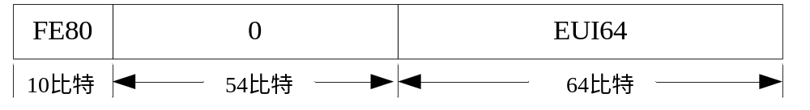
链路本地地址结构
IPv6网络设计
链路本地地址只在一条链路中有效，也不能被路由，链路本地地址可以看作IPv6中的二层地址，与数据链路层地址作用相似。
自动生成的链路本地地址，有默认的特殊格式，是以FE80::/10（1111 1110 10）打头，再加54个0和EUI-64来填充的。
P188

Slide 14
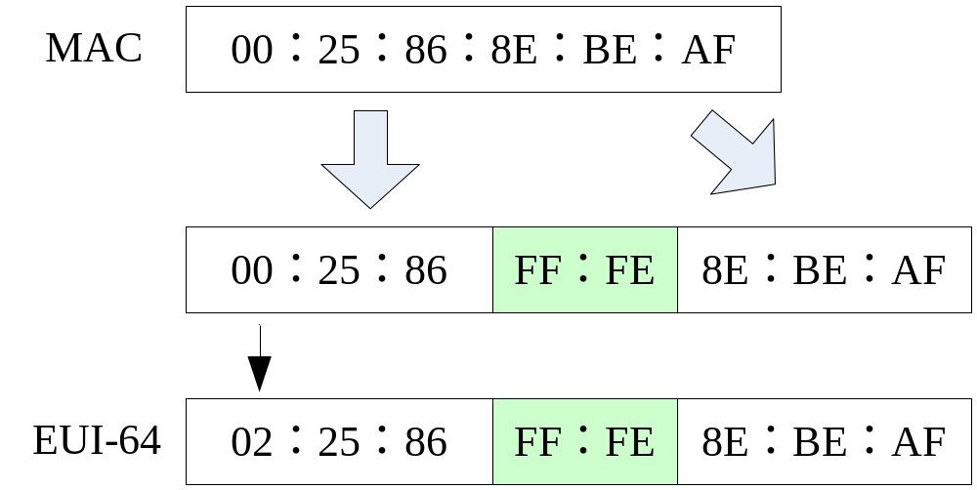
EUI64转换步骤
IPv6网络设计
MAC地址共长度为48位，而要填充64位的EUI-64，还少16位。完整的EUI-64转换方法是将MAC地址的48位平均分成两部分，前面24位，后面24位，然后在中间补上FFFE（16位），再将第7位取反。
P189

Slide 15
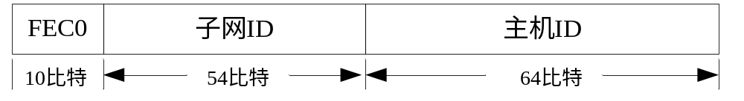
本地站点地址
IPv6网络设计
本地站点地址是单播中一种受限制的地址，只在一个站点内使用，不会默认启用。
IPv6中的本地站点地址作用相当于IPv4中的私有地址。
本地站点地址前缀为FEC0::/10，其后的54比特用于子网ID，最后64位用于主机ID。
P189

Slide 16
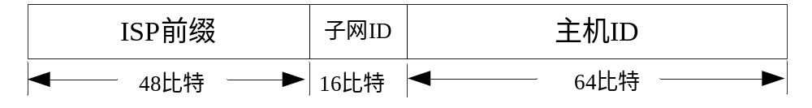
可聚合全球地址
IPv6网络设计
可聚合全球单播地址相当于IPv4的公网地址，可以在全网范围内正常路由。
每个可聚合全球单播IPV6地址由3部分组成：由ISP商指定给一个组织机构的可聚合前缀，至少是/48前缀；站点（子网）利用ISP分配的/48前缀，就可以将网络分为65535个子网（每49到64位：216）；主机位使用第65位到128位，称为接口标识符。
P189

Slide 17
7.2.3 IPv6地址规划
IPv6网络设计
（1）根据IPV6工作组的建议，IPV6网络设备全局互联地址采用/48或/64的地址块。
IPV6网络设备的LOOPBACK地址采用/128的地址。
（2）主机地址
为了与EUI-64格式兼容，主机地址通常使用剩下的全部64位。
（3）子网地址
虽然IPv6并不建议划分子网，但IPv6仍然可以通过指定前缀长度来划分子网。
P190

Slide 18
IPv6地址规划实例
IPv6网络设计
例7-2，在一个局域网内有500台主机，10个VLAN，每个VLAN分配一个子网，ISP分配的前缀码为fec0::/48，请问一下地址如何配置和使用：
      （1）主机地址
      fec0:0:0:0001::1/64~ fec0:0:0:1::FFFF:FFFF:FFFF:FFFF/64
      fec0:0:0:0002::1/64~ fec0:0:0:2::FFFF:FFFF:FFFF:FFFF/64
      ……
      fec0:0:0:000a::1/64~ fec0:0:0:A::FFFF:FFFF:FFFF:FFFF/64
      （2）子网地址
      fec0:0:0:1::/64、fec0:0:0:2::/64、……、fec0:0:0:a::/64
      （3）路由器接口地址
      fec0:0:0:1::1/64、fec0:0:0:2::1/64、……、fec0:0:0:a::1/64
P190

Slide 19
7．3 部署IPv6的总体设计原则
IPv6网络设计
1．IPv6网络建设的原则
IPv6网络需要全面支持IPv6协议，并具有支持IPv6和IPv4协议的接入能力。IPv6网络的设计应该本着以下几个原则进行：
（1）经济性：节省成本，充分利用现有的IPv4网络和设备；
（2）实用性；网络可以提供各种类型用户的IPv6接入；
（3）可用性：网络不能是一个空网，需要支持一定的基本业务；
（4）先进性：开通和试验一些具有IPv6特点的业务。
P191

Slide 20
7.3.2 IPv6路由协议的选择
IPv6网络设计
（1）外部网关协议
IPv6网关协议只能使用BGP4+，由RFC2858、RFC2545定义
（2）内部网关协议
RIPng（RFC2080），同RIPv2特性基本相同，一般在较小的网络中应用
IS-ISv6（单拓扑结构和多拓扑结构）
单拓扑结构的IS-IS只支持单个SPF算法，多拓扑结构的IS-IS可以支持多个SPF算法
OSPFv3（RFC2740），专为IPv6协议设计德路由协议，不能交换IPv4路由信息。
P191

Slide 21
7.3.3 IPv6路由器的选择
IPv6网络设计
（1）稳定性和可靠性
现行的IPv4路由器都可以通过在线升级相关的软硬件，使之从只支持IPv4过渡到支持双协议栈。
（2）性能
（3）功能
支持双协议栈，既支持手工隧道，也支持多种的自动隧道方式；
边缘路由器应具有支持NAT-PT和Mobile IPv6的能力。
（4）品牌为王
P192

Slide 22
7.4 IPv6路由配置
IPv6网络设计
IPv6协议的优点之一就是提供灵活的IPv6路由机制。
IPv4要求位于Internet中枢上的路由器维护大型路由表，这些路由器必须知道所有的路由，以便转发可能定向到Internet上的任何节点的数据包，因此转发效率低。
通过其聚合地址能力，IPv6支持灵活的寻址方式，大大减小了路由表的规模。
P192

Slide 23
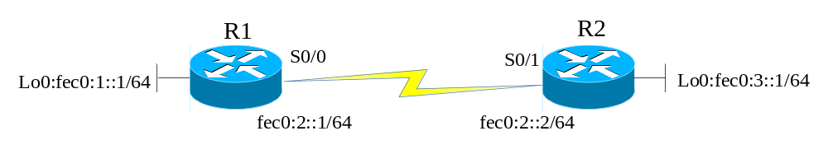
7.4.1 IPv6静态路由
IPv6网络设计
在Cisco IOS中实现IPv6静态路由与缺省路由的配置命令如下：
（1）静态路由
ipv6 route ip-address/prefix-length { interface-name [ nexthop-address ] | gateway-address } [ preference preference-value ]
（2）缺省路由
ipv6 route ::0 { interface-name [ nexthop-address ] | gateway-address }
P192

Slide 24
IPv6静态路由配置命令
IPv6网络设计
（1）R1路由器的IPv6配置：
R1(config)#ipv6 unicast-routing ; 启用IPv6协议
R1(config)#interface Lo0
R1(config-if)#ipv6 address fec0:1::1/64 ; 给Lo0接口配置IPv6地址
R1(config)#interface s0/0
R1(config-if)#ipv6 address fec0:2::1/64
R1(config)#ipv6 route fec0:3::/64 s0/0 ; 配置IPv6静态路由
（2）R2路由器的IPv6配置：
R2(config)#ipv6 unicast-routing ; 启用IPv6协议
R2(config)#interface Lo0
R2(config-if)#ipv6 address fec0:3::1/64 ; 给Lo0接口配置IPv6地址
R2(config)#interface s0/1
R2(config-if)#ipv6 address fec0:2::2/64
R2(config)#ipv6 route ::/0 s0/1 ; 配置IPv6默认路由，::/0指任意地址
P192

Slide 25
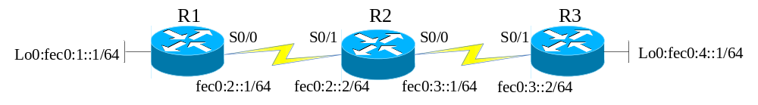
7.4.2 动态路由
IPv6网络设计
（1）R1路由器的IPv6配置RIPng：
R1(config)#ipv6 unicast-routing ; 启用IPv6协议
R1(config)#ipv6 router rip cisco ; 启动IPv6 Ripng进程，cisco是自定义进程名称
R1(config-rtr)#split-horizon ; 启用水平分割
R1(config-rtr)#poison-reverse ; 启用毒性反转
R1(config)#interface Lo0
R1(config-if)#ipv6 address fec0:1::1/64 ; 给Lo0接口配置IPv6地址
R1(config-if)#ipv6 rip cisco enable ; 在Lo0接口启用RIPng路由
R1(config)#interface s0/0
R1(config-if)#ipv6 address fec0:2::1/64
R1(config-if)# ipv6 rip cisco enable ; 在接口上启用IPv6 Ripng进程
P193

Slide 26
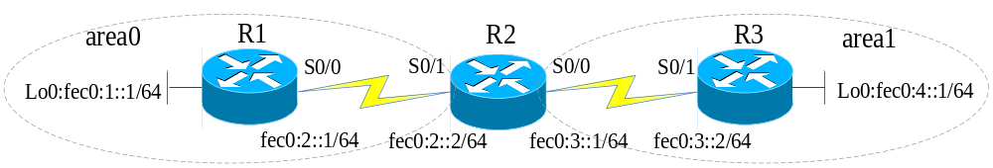
2．OSPFv3
IPv6网络设计
（1）R1路由器的IPv6配置OSPFv3：
R1(config)#ipv6 unicast-routing ; 启用IPv6协议
R1(config)#ipv6 router ospf 100 ; 启用IPv6 OSPFv3进程，100是自定义进程号
R1(config-rtr)#router-id 1.1.1.1 ; 设置自定义路由器ID，32位
R1(config)#interface Lo0
R1(config-if)#ipv6 address fec0:1::1/64 ; 给Lo0接口配置IPv6地址
R1(config-if)#ipv6 ospf 100 area 0 ; 启用OSPFv3路由，宣告所在区域
R1(config)#interface s0/0
R1(config-if)#ipv6 address fec0:2::1/64
R1(config-if)# ipv6 ospf 100 area 0 ; 启用OSPFv3路由，宣告所在区域
P194

Slide 27
7.5 IPv6过渡技术
IPv6网络设计
尽管IPv6技术已从实验阶段进入商用运营阶段，但IPv4技术预计到2025年以后才会完全退出现有网络平台，因此IPv6与IPv4技术会在较长时间内共存，这个阶段占据主流应用的将是从IPv4到IPv6迁移的各种过渡技术栈。
  双协议栈
  隧道（Tunnel）
  网络地址转换/协议翻译
P194

Slide 28
7.5.1 双协议栈
IPv6网络设计
双协议栈是指在单个节点同时支持IPv4和IPv6两种协议栈。
双协议栈技术并不要求建立隧道，只有当IPv6节点需利用IPv4的路由机制传递信息包时隧道才是必需的，但隧道的建立却需要双协议栈的支持。
允许两个协议栈并行工作的主要困难在于需要同时处理两套不同的地址方案。
（1）首先，双栈技术应该能独立地配置IPv4和IPv6的地址。
（2）采用双栈技术还要解决域名服务器（DNS）问题。现有的32位域名服务器不能控制IPv6使用的128位地址命名问题。IETF定义了一个IPv6 DNS标准（RFC1886），该规定定义了“AAAA”型的记录类型，用以实现主机域名与IPv6地址的映射。
双协议栈技术的优点是互通性好、易于理解，缺点是需要给每个新的运行IPv6的网络设备和终端分配IPv4地址，不能解决IPv4地址短缺问题。
P195

Slide 29
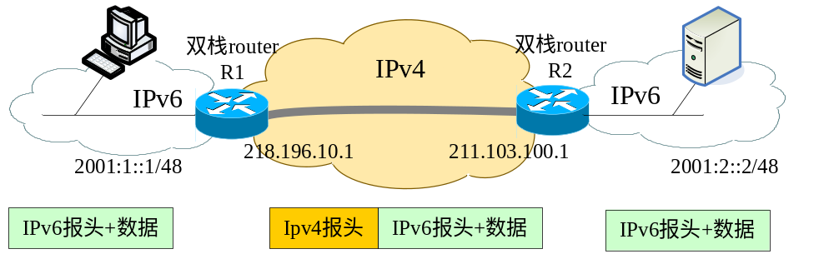
7.5.2 隧道（Tunnel）
IPv6网络设计
1．手动隧道
（1）R1路由器的6to4配置：
R1(config)#interface s0/0
R1(config-if)#ip address 218.196.10.1 255.255.255.0
R1(config)#interface tunnel 0 ;进入隧道虚拟接口0
R1(config-if)ipv6 address 2001:3::1/48 ;隧道接口地址
R1(config-if)source 218.196.10.1 ;隧道起点IP地址
R1(config-if)tunnel-protocol ipv6-ipv4 ;隧道封装协议类型
P195

Slide 30
7.5.2 隧道（Tunnel）
IPv6网络设计
（2）R2路由器的6to4配置：
R1(config)#interface s0/0
R1(config-if)ip address 211.103.100.1 255.255.255.0
R1(config)#interface tunnel 0 ;进入隧道虚拟接口0
R1(config-if)ipv6 address 2001:3::2/48 ;隧道接口地址
R1(config-if)source 211.103.100.1 ;隧道起点IP地址
R1(config-if)tunnel-protocol ipv6-ipv4 ;隧道封装协议类型
手动隧道只适用于点到点连接。
P25

Slide 31
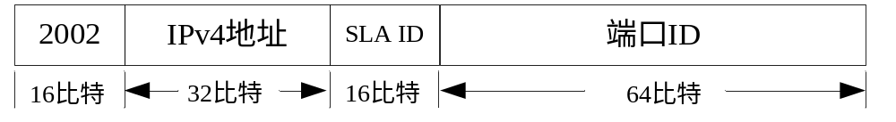
7.5.2 隧道（Tunnel）
IPv6网络设计
RFC3056建议使用6to4隧道技术来实现自动隧道配置。
隧道端点由可路由的IPv4公有地址所决定，并在主机接口上嵌入IPv4地址信息到IPv6地址中。
如今6to4隧道技术应用最广泛。6to4地址结构如图7-12所示。
P196

Slide 32
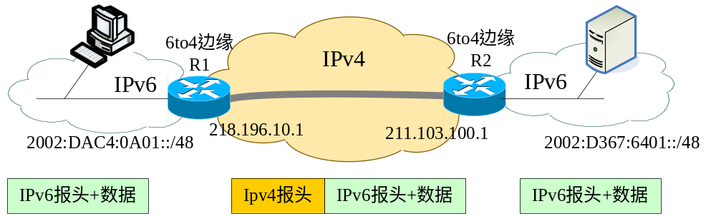
7.5.2 隧道（Tunnel）
IPv6网络设计
① R1路由器的6to4配置：
R1(config)#interface s0/0
R1(config-if)#ip address 218.196.10.1 255.255.255.0
R1(config)#interface tunnel 0 ;进入隧道虚拟接口0
R1(config-if)ipv6 address 2002:DAC4:0A01::/48 ;配置6to4隧道接口子网地址
R1(config-if)source 128.196.10.1 ;配置隧道起点，IPv4公有地址
R1(config-if)tunnel-protocol ipv6-ipv4 6to4 ;配置隧道类型为6to4
R1(config)ipv6 route-static 2002::/16 tunnel 0 ;配置静态路由通过tunnel0接口转发
P196

Slide 33
7.5.2 隧道（Tunnel）
IPv6网络设计
② R2路由器的6to4配置：
R1(config)#interface s0/0
R1(config-if)ip address 211.103.100.1 255.255.255.0
R1(config)#interface tunnel 0 ;进入隧道虚拟接口0
R1(config-if)ipv6 address 2002:D367:6401::/48 ; 配置6to4隧道接口子网地址
R1(config-if)source 211.103.100.1 ;配置隧道起点，IPv4公有地址
R1(config-if)tunnel-protocol ipv6-ipv4 6to4 ;配置隧道类型为6to4
R1(config)#ipv6 route-static 2002::/16 tunnel 0 ;配置静态路由通过tunnel0接口转发
P196

Slide 34
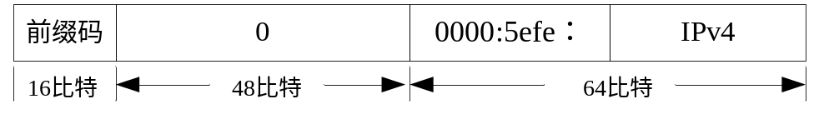
7.5.2 隧道（Tunnel）
IPv6网络设计
（2）隧道自动编址（Intra site Automatic Tunnel Address Protocol，ISATAP）
ISATAP是一种地址分配和主机到主机、主机到路由器和路由器到主机的自动隧道技术，为IPv6主机之间提供了跨越IPv4内部网络的单播IPv6连通性。
ISATAP一般用于IPv4网络中的IPv6/IPv4节点间的通信。
在这个tunnel中不用指出目的地址。实际上IPv4网络节点的IPv6地址是根据本地IPv4地址自动生成的。
IPv6地址的前缀64位是使用可聚合的全球单播IPv6地址（2001::/16、2002::/16、3ffe::/16），后64位是使用0000:5efe加上32位IPv4地址。
P197

Slide 35
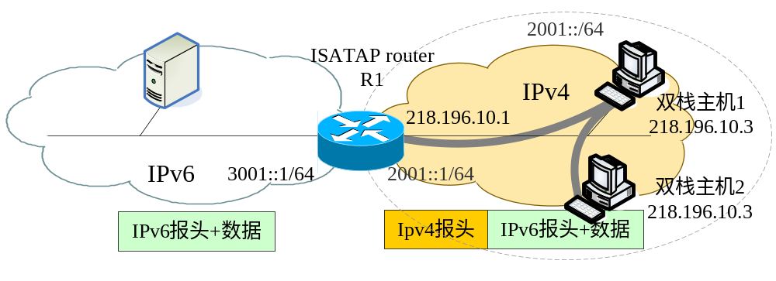
7.5.2 隧道（Tunnel）
IPv6网络设计
IPv6 ISATAP隧道应用：
R1(config)#interface tunnel 0 ;进入编号为0的隧道接口
R1(config-if)#ipv6 address 2001::/64 eui-64 ;配置地址前缀，eui-64不可省略
R1(config-if)#no ipv6 nd suppress-ra ;开启IPv6无状态地址配置
R1(config-if)#tunnel source 218.196.10.1 ;隧道起点地址
R1(config-if)#tunnel mode ipv6ip isatap ;设置隧道模式为isatap
P197

Slide 36
7.5.3 网络地址转换/协议翻译
IPv6网络设计
NAT-PT简单易行，它不需要IPv4或IPv6节点进行任何更换或升级，实现技术上主要有三种：
（1）静态NAT-PT
NAT-PT设备提供一对一的IPv6地址和IPv4地址的映射，配置复杂，使用大量的IPv4地址。
（2）动态NAT-PT
NAT-PT服务器提供多对一的IPv6地址和IPv4地址的映射，采用上层协议复用的方法。
（3）NAT-PT+DNS ALG
动态NAT-PT与DNS ALG联合使用，转换DNS请求，可利用原有的DNS服务器，但需要安装IPv6 DNS支持，如图7-16所示。
P197

Slide 37
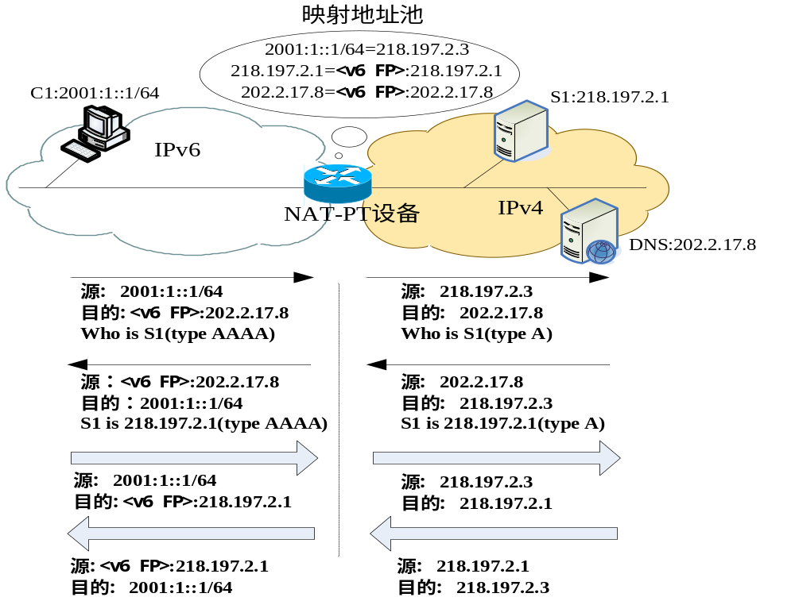
7.5.3 网络地址转换/协议翻译
IPv6网络设计
P198

Slide 38

作业
《网络工程原理与实践》（第3版）
胡胜红、陈中举、周明 编著
人民邮电出版社 2013年4月

